Slide 1

ChocoLoRa
CHat Over interCOnnected LoRa

Slide 2



Le projet
L’objectif :
Une application de messagerie instantanée
Les intérêts :
Chacun peut installer une base facilement où il veut
Il y a un large réseau international communautaire
Cas d’utilisation : dans une zone blanche, une personne peut positionner une base et communiquer via l’application

Slide 3
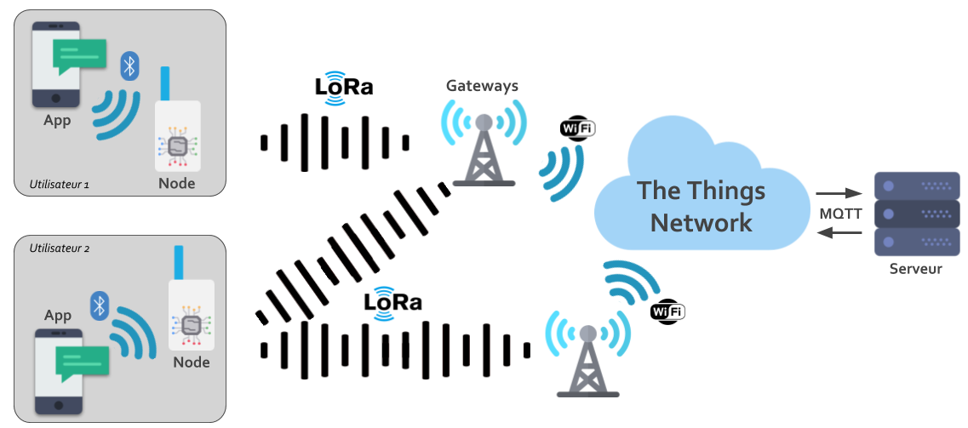
Schéma de principe

Slide 4



Application : Technologies
Langage
Librairie d’interfaces mobiles
Librairie de gestion d’état

Slide 5
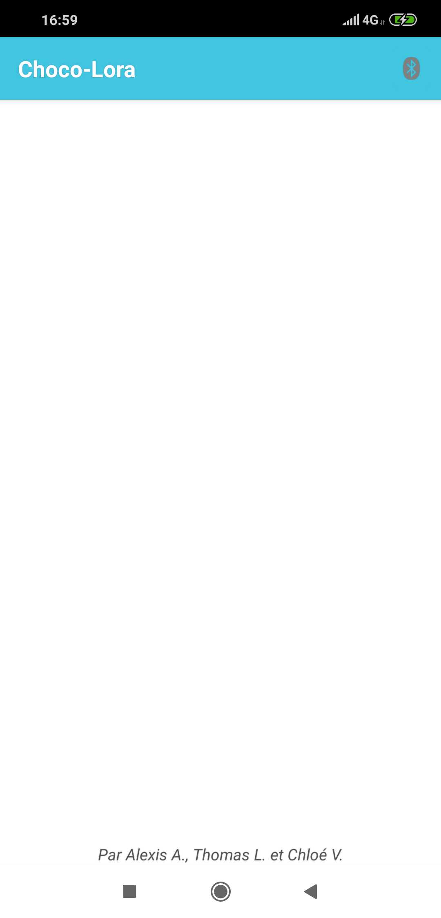
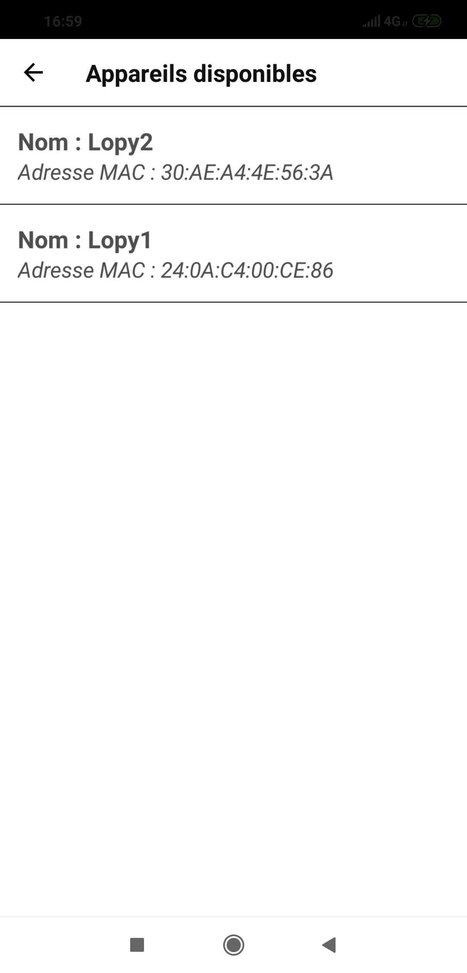
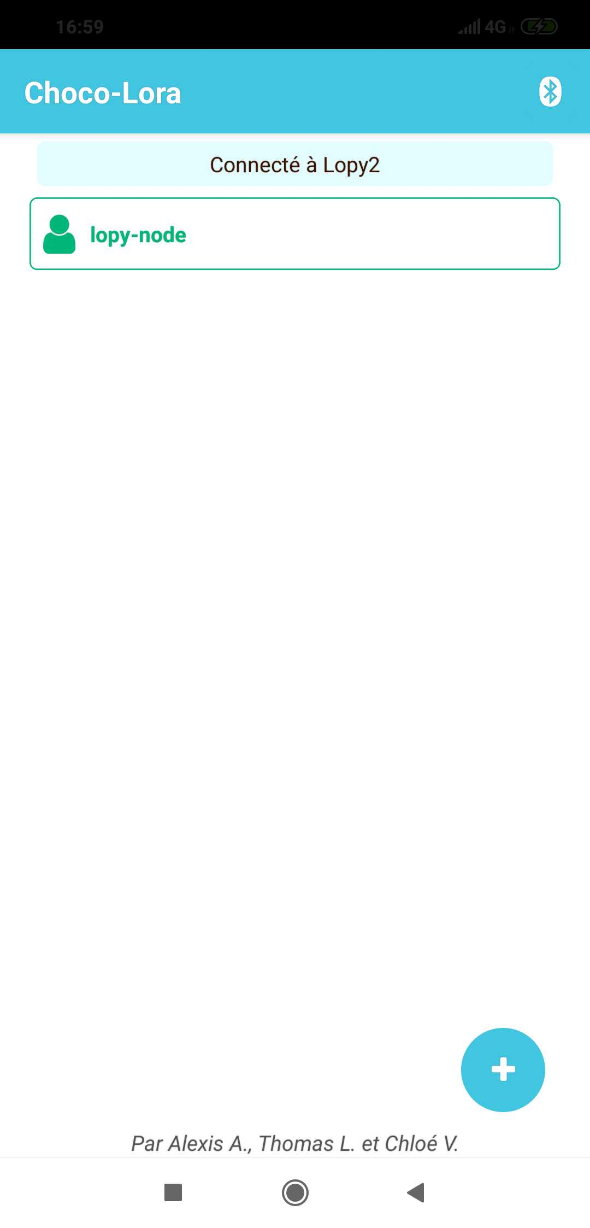
Application : Connection

Slide 6
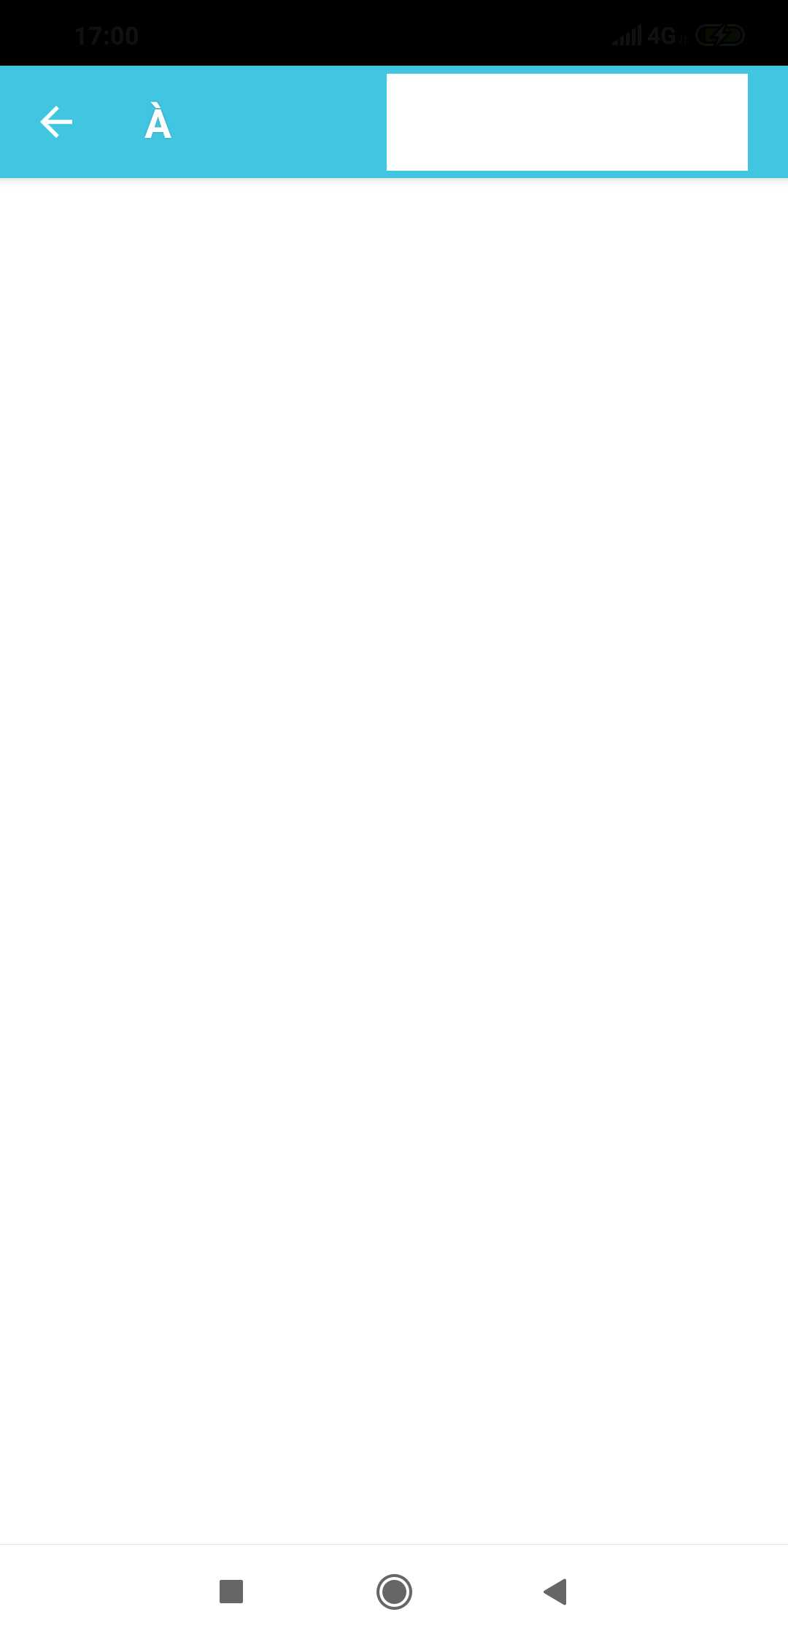
Application : Nouveau contact

Slide 7
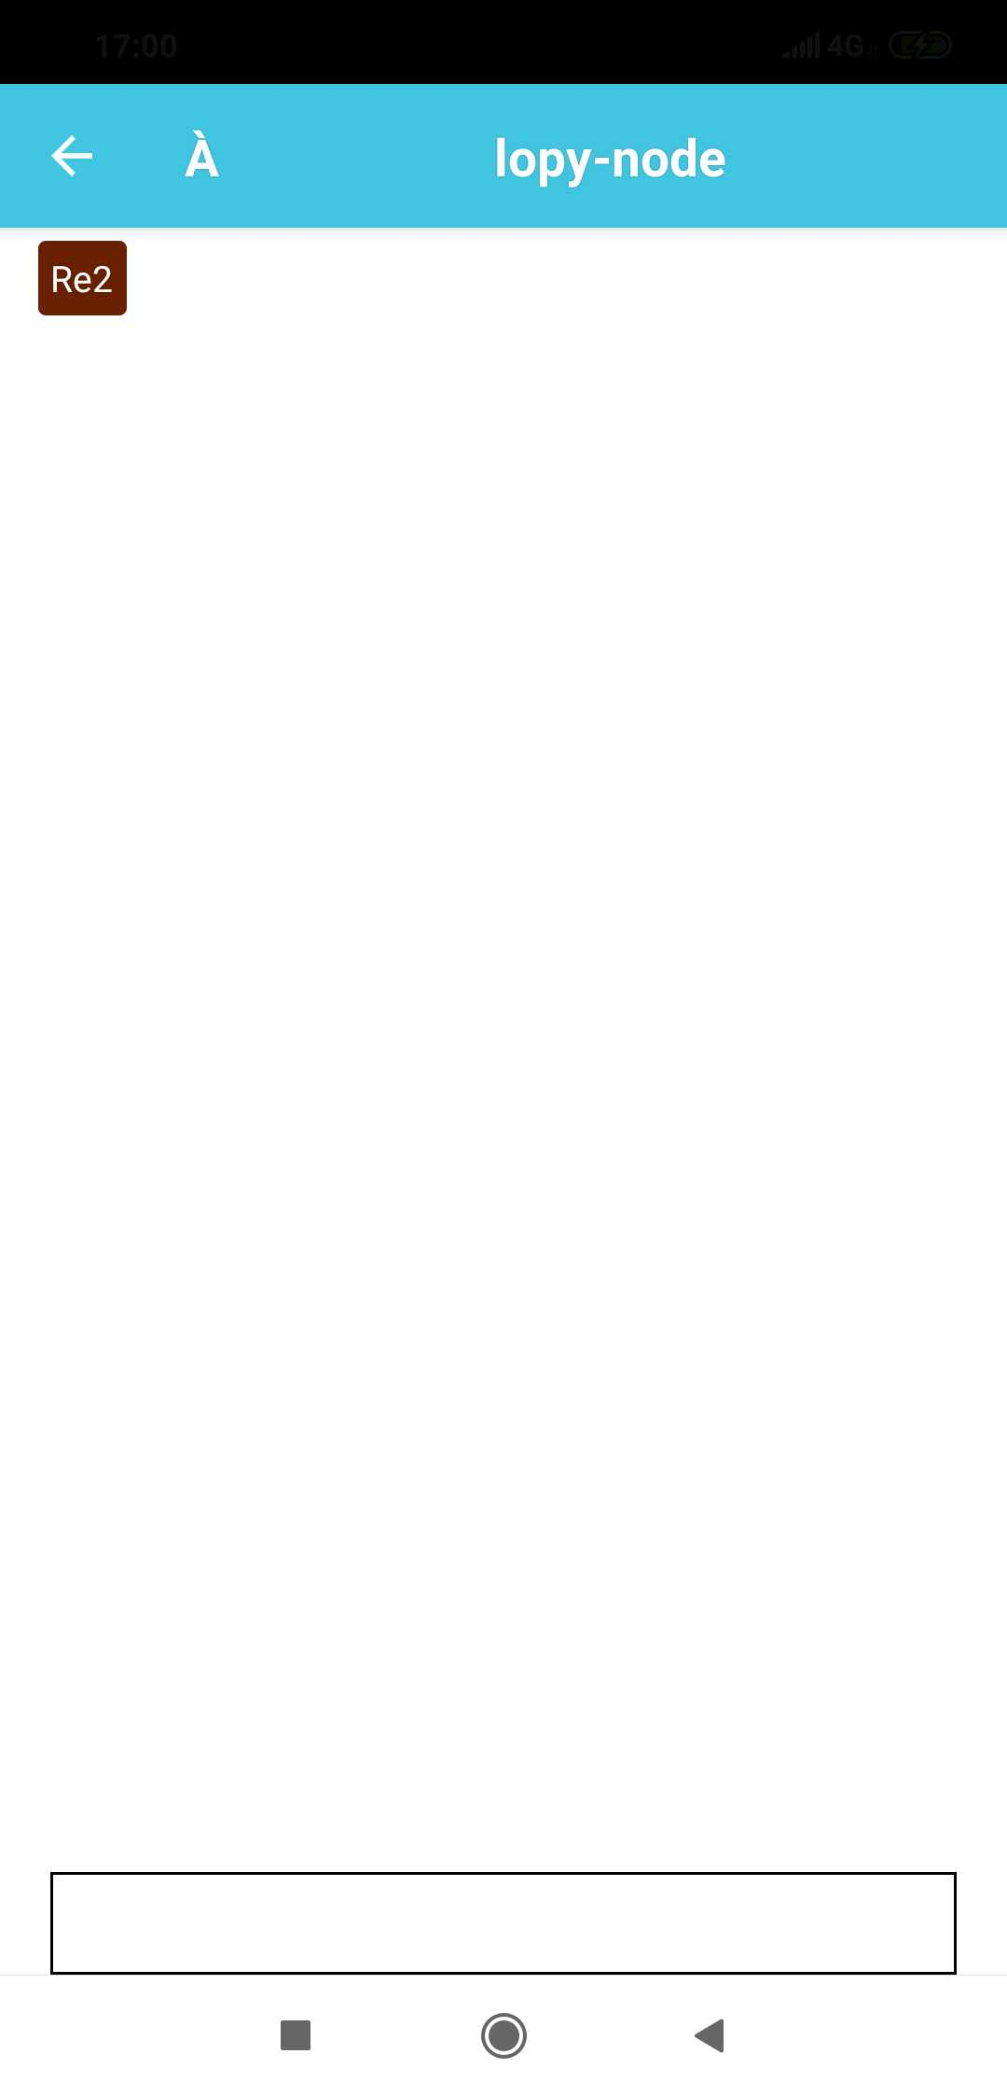
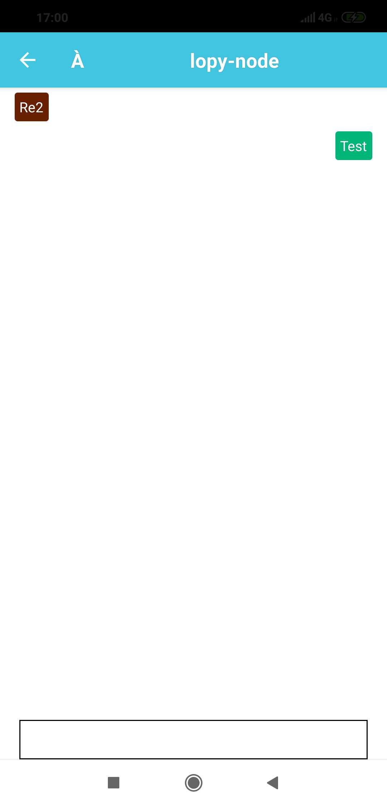
Application : Nouveaux messages

Slide 8
Schéma de principe

Slide 9
Lopy node
3 threads :
Écriture dans la socket (pour les messages)
Lecture de la socket
Polling & BLE
0xCAFE | length | type | identifiant | message
2 octets | 1 octet | 1 octet | 10 octets | 189 octets
Format des messages

Slide 10
Lopy node
BLE : 1 services, 4 caractéristiques
char_send (W) : recevoir les messages du téléphone
char_sent (N) : accusé de réception de la gateway
char_receive (N) : envoyer les messages LoRa vers le téléphone
char_ready (R/N) : disponiblité de la connexion LoRa

Slide 11
Schéma de principe

Slide 12
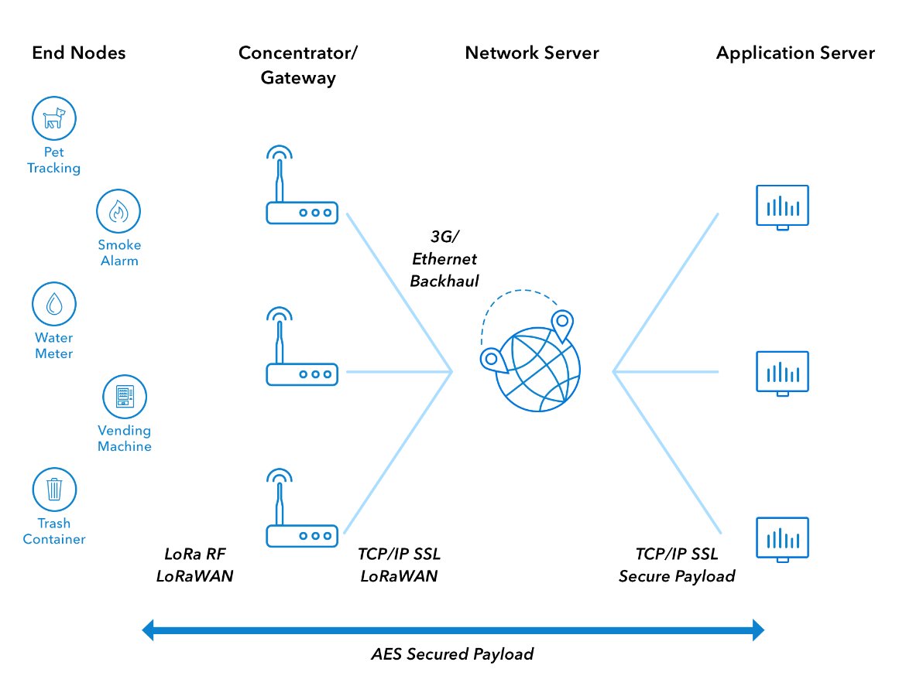
LoRaWAN
WAN pour “Wide Area Network”
2 types de connexions LoRa :
Point à point “classique”
LoRaWAN
Réseaux existants :
Objenious (Bouygues Telecom)
Orange Live Objects
The Things Network

Slide 13

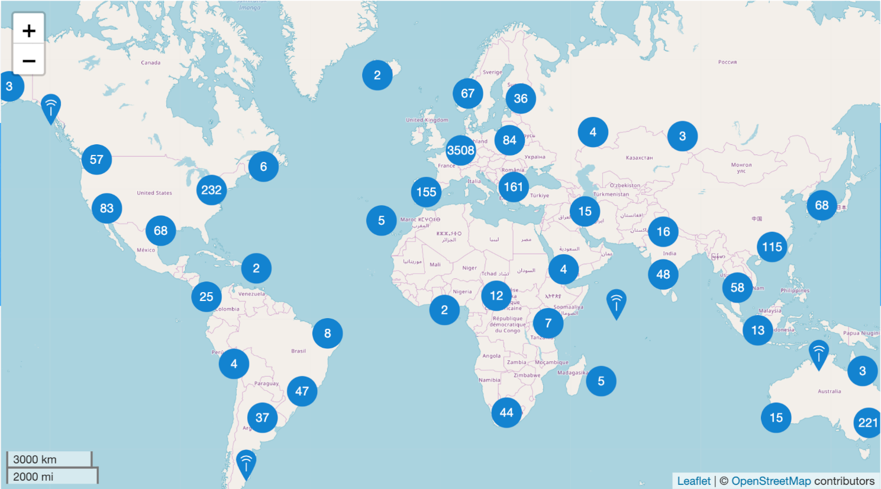
The Things Network
Réseau LoRaWAN collaboratif (gratuit et ouvert)
Inconvénient : limitation (par respect pour les autres utilisateurs…)

Slide 14
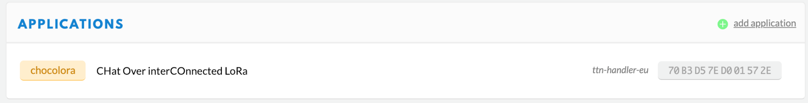
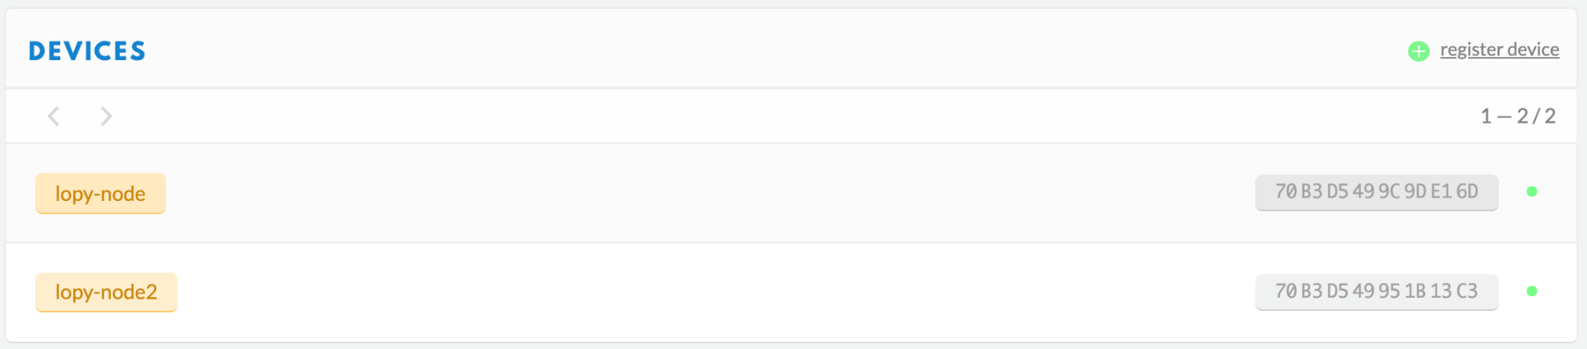
The Things Network
Fonctionnement
Enregistrer son application sur le site => génération d’un “APP EUI"
Enregistrer ses appareils sur le site => génération d’un “DEV EUI” et d’une “APP KEY"

Slide 15
Schéma de principe

Slide 16
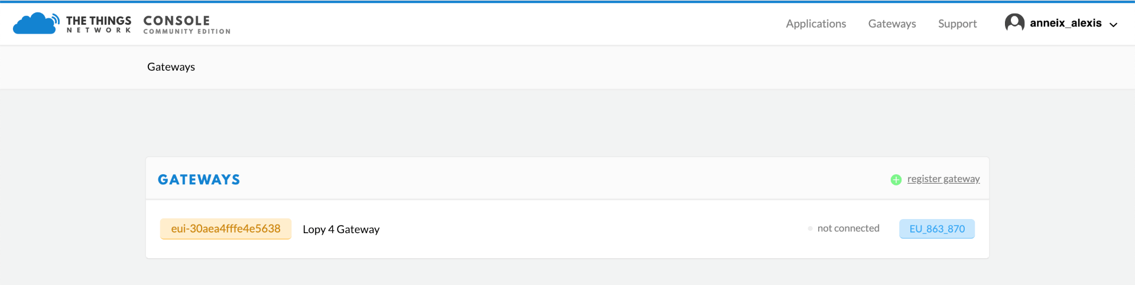
Gateway
Interface entre LoRa et Internet
A partir d’un Pycom Lopy
Connecté en WiFi à Internet
Identifié sur le réseau en tant que "Gateway"

Slide 17
Schéma de principe

Slide 18
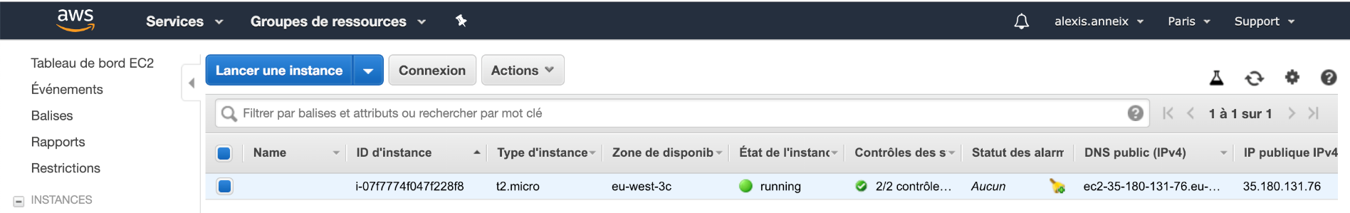
Serveur
Utilisation d’une instance EC2 d’Amazon Web Services (Ubuntu 18.04)
Installation de :
Node-RED pour la logique du back-end
Nginx (proxy web)
InfluxDB (base de donnés “timeseries”)

Slide 19
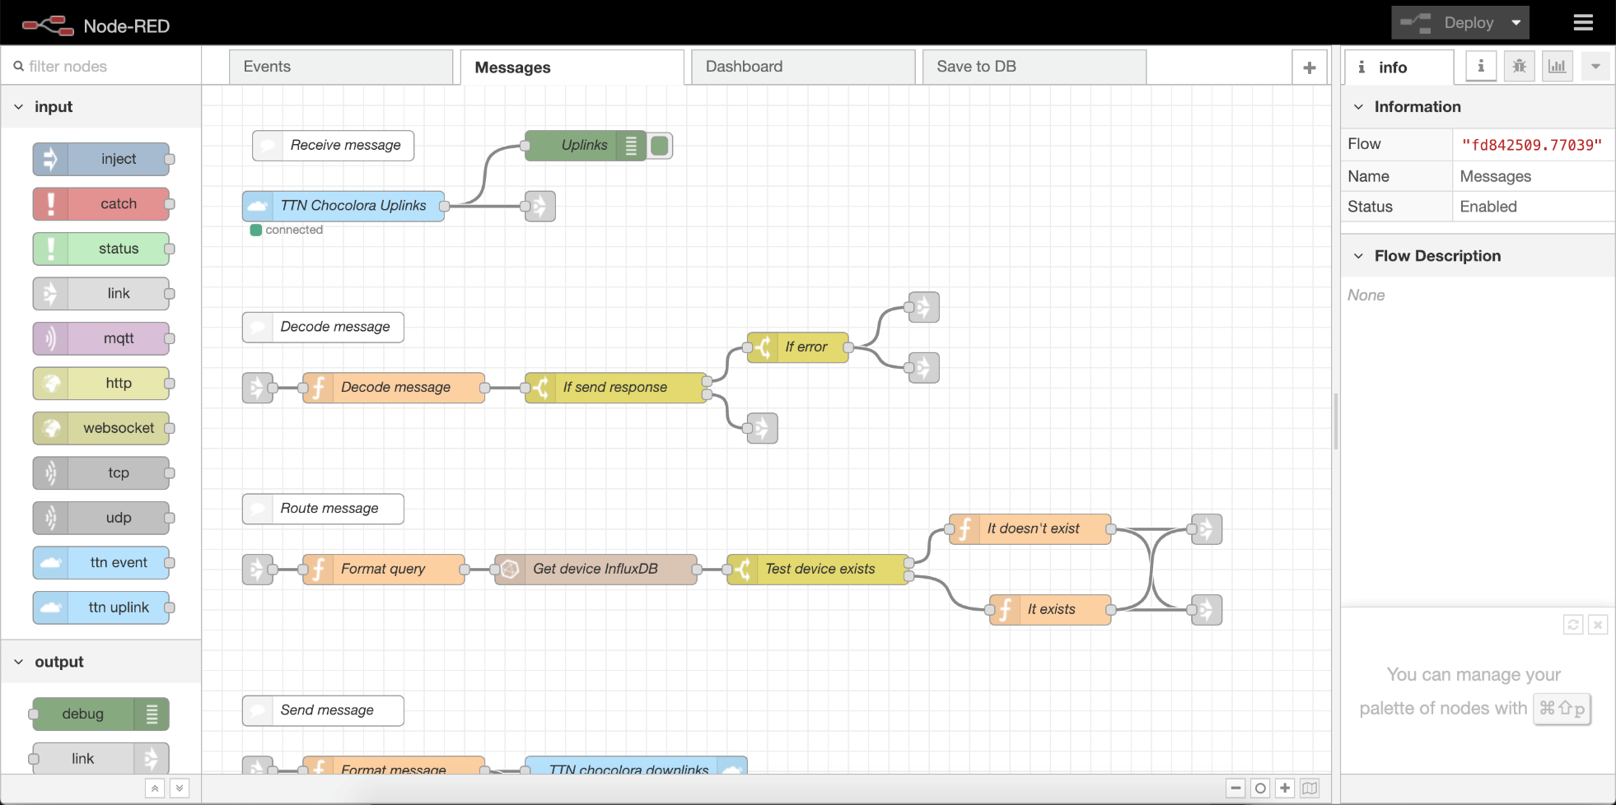
Node-RED
Interface graphique pour “coder" la logique back-end

Slide 20
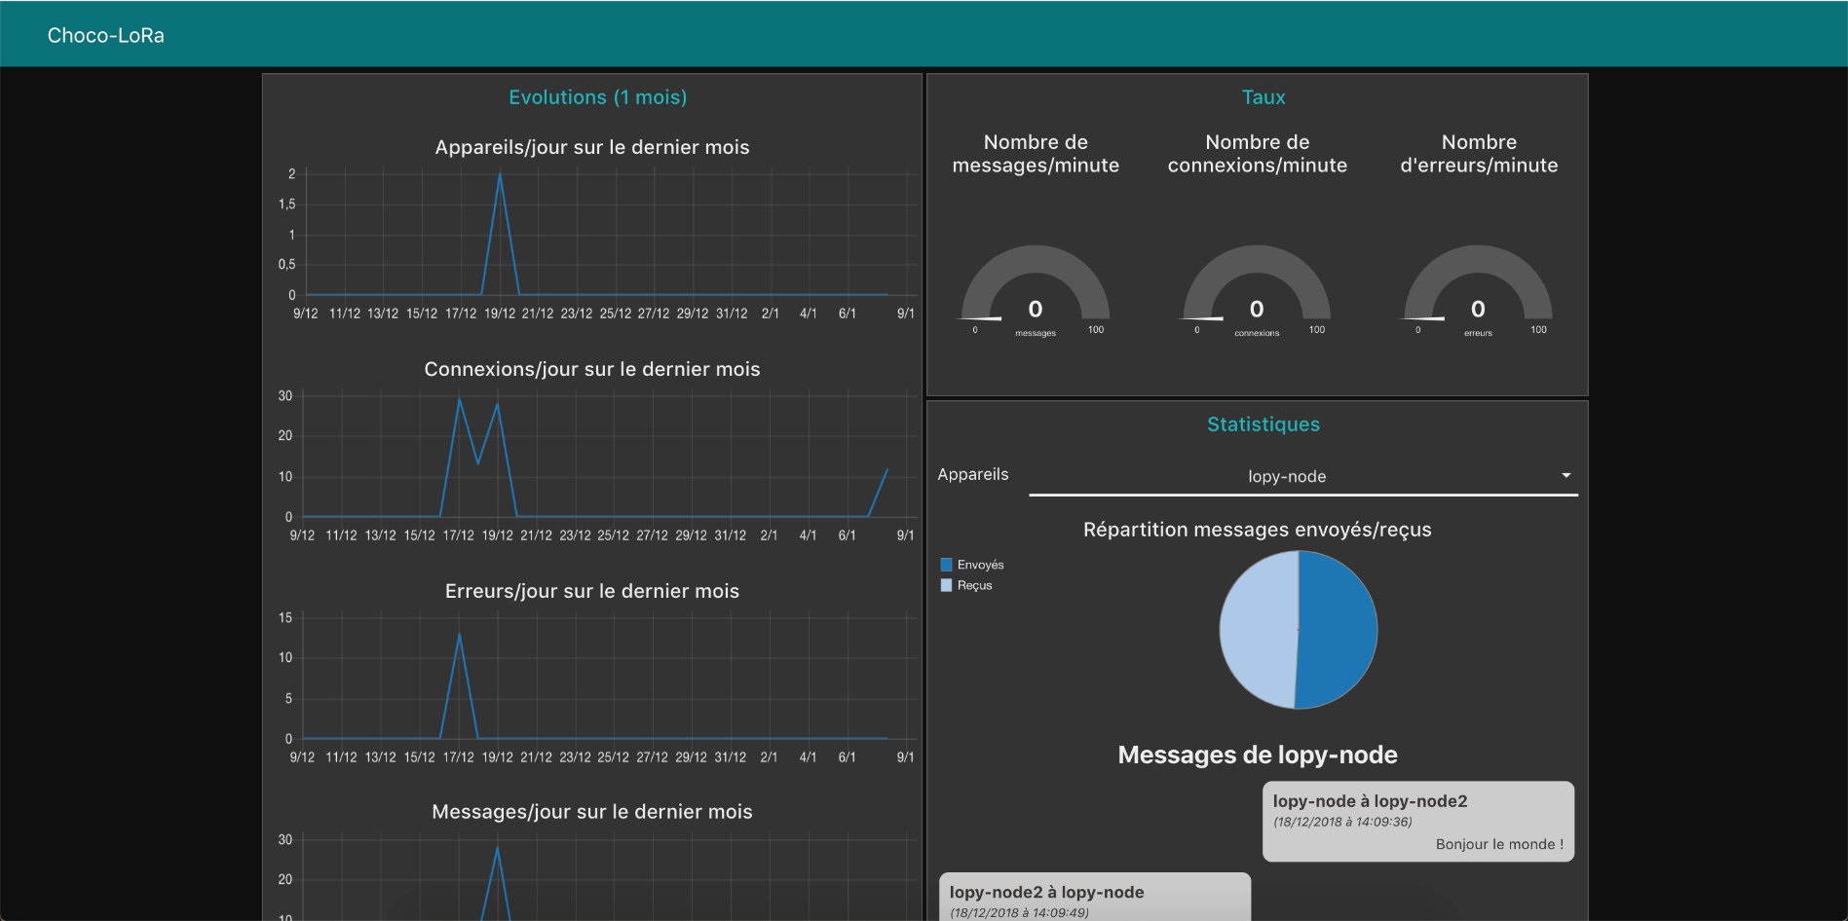
Node-RED
Permet de faire un dashboard rapidement

Slide 21
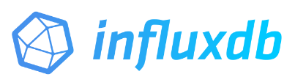
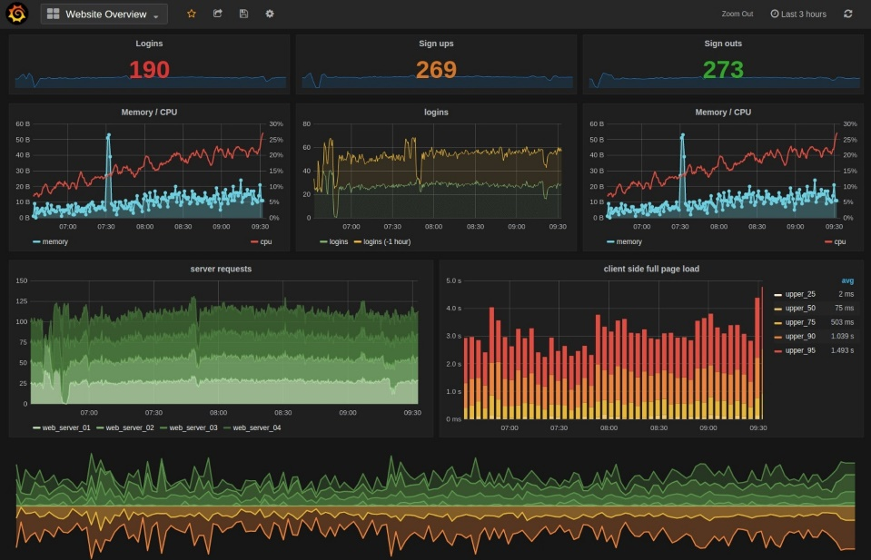
InfluxDB
Base de données "timeseries” => la clé est le temps
Très utilisé avec des objets connectés
Notions de “measurement”
Politique de retention permettant de supprimer les vieilles données
Manipulation temporelle facile
Très léger (peut manipuler beaucoup de mesures)

Slide 22
Conclusion
Merci pour votre attention !

